Slide 1
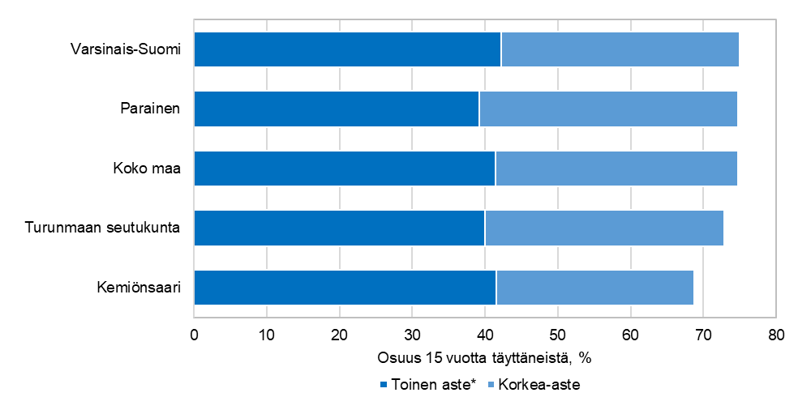
Perusasteen jälkeisen tutkinnon suorittaneet kunnittain Turunmaan seutukunnassa 2022
*Sisältää erikoisammattikoulutusasteen
Vuoden 2023 aluerajat
Lähde: Tilastokeskus

